Slide 1
NLP
오늘 수강신청 잘 하셨나요

Slide 2
아 NLP 뭐가 있지
어디든 빠지지 않는 ‘요약’ 원툴… (자매품 키워드)
아직 인간한테는 좀 모자란 도비, chatGPT가 생성해주는 것
클로바는 신이다, 음성 인식
그놈의 긍정 부정 영화 리뷰
건드리기 무서운 생셩형 AI 영역

Slide 3
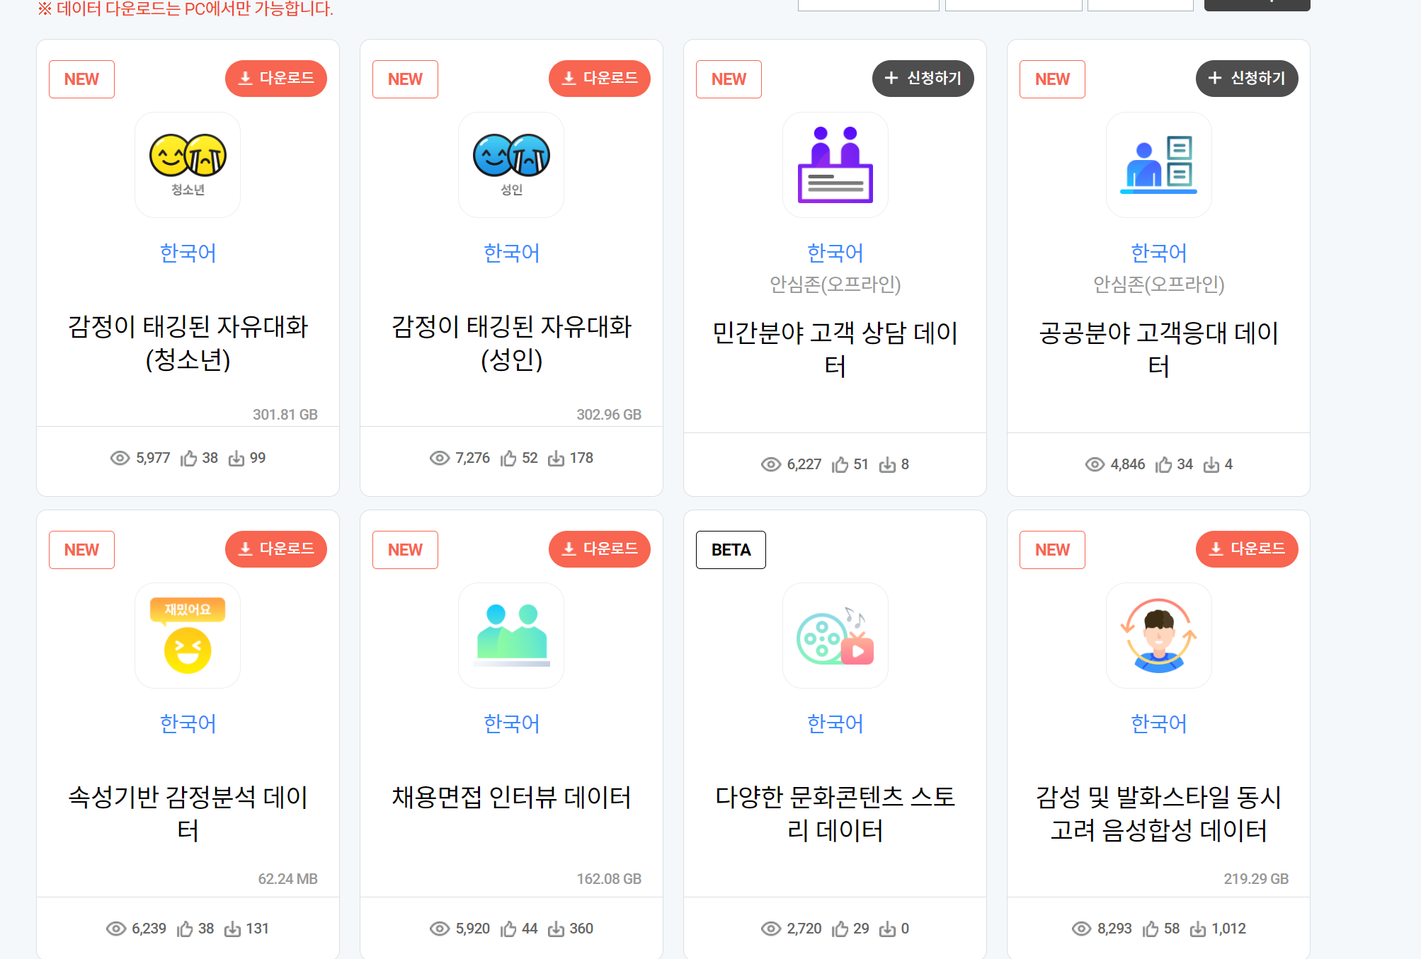
그럼 할 거는‘분류’밖에 안 남는데…
엇…?

Slide 4
일단 뭘 할진 모르겠지만 저 데이터 써보고 싶다

Slide 5

아무튼 할 것
AI 허브 안의 데이터셋을 탈탈 털고 재밌는 분류기 만들어보기!
일단 질러보고 후기 알려드릴게요!

